Slide 1
父親節祟拜
馬可福音五21-24, 35-43
偉邦傳道
6/9/2020 雪梨華人基督教會

Slide 2
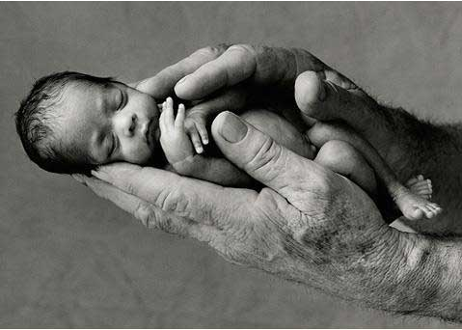

Slide 3
父親的情懷 –– 有什麼可怕？
²¹ 耶穌坐船又渡到那邊去，就有許多人到他那裡聚集，他正在海邊上。 ²² 有一個管會堂的人，名叫睚魯，來見耶穌，就俯伏在他腳前， ²³ 再三地求他，說：“我的小女兒快要死了，求你去按手在她身上，使她痊癒，得以活了。” ²⁴ 耶穌就和他同去。 (馬可5:21-24)

Slide 4
父親的情懷 –– 有什麼可怕？
²¹ 耶穌坐船又渡到那邊去，就有許多人到他那裡聚集，他正在海邊上。 ²² 有一個管會堂的人，名叫睚魯，來見耶穌，就俯伏在他腳前， ²³ 再三地求他，說：“我的小女兒快要死了，求你去按手在她身上，使她痊癒，得以活了。” ²⁴ 耶穌就和他同去。

Slide 5
父親的情懷 –– 有什麼可怕？
²¹ 耶穌坐船又渡到那邊去，就有許多人到他那裡聚集，他正在海邊上。 ²² 有一個管會堂的人，名叫睚魯，來見耶穌，就俯伏 (跪)在他腳前， ²³ 再三地求他，說：“我的小女兒快要死了，求你去按手在她身上，使她痊癒，得以活了。” ²⁴ 耶穌就和他同去。

Slide 6
父親的情懷 –– 有什麼可怕？
²¹ 耶穌坐船又渡到那邊去，就有許多人到他那裡聚集，他正在海邊上。 ²² 有一個管會堂的人，名叫睚魯，來見耶穌，就俯伏在他腳前， ²³ 再三地(懇)求他，說：“我的小女兒快要死了，求你去按手在她身上，使她痊癒，得以活了。” ²⁴ 耶穌就和他同去。

Slide 7
睚魯第一個挑戰
³⁵ 還說話的時候，有人從管會堂的家裡來，說： “你的女兒死了，何必還勞動先生呢？” ³⁶ 耶穌聽見所說的話，就對管會堂的說： “不要怕，只要信！” (可五35-36)

Slide 8
不要怕，只要信
我們的信心 >> 我們的害怕、恐懼。
信心與害怕沒有必然的結果
不要怕，只要信 →只管交託，信靠，
行奇事的神！

Slide 9
睚魯第二個挑戰
³⁹ 進到裡面就對他們說：“為什麼亂嚷哭泣呢？孩子不是死了，是睡著了。”
(可五39)

Slide 10
睚魯第二個挑戰
³⁵ 還說話的時候，有人從管會堂的家裡來，說：“你的女兒死了，何必還勞動先生呢？”……³⁸ 他們來到管會堂的家裡，耶穌看見那裡亂嚷，並有人大大地哭泣哀號，³⁹ 進到裡面就對他們說：“為什麼亂嚷哭泣呢？孩子不是死了，是睡著了。” ⁴⁰ 他們就嗤笑耶穌。……
(馬可5:35)

Slide 11
只是睡了？哈哈哈哈……！
³⁵ 還說話的時候，有人從管會堂的家裡來，說：“你的女兒死了，何必還勞動先生呢？”……³⁸ 他們來到管會堂的家裡，耶穌看見那裡亂嚷，並有人大大地哭泣哀號，³⁹ 進到裡面就對他們說：“為什麼亂嚷哭泣呢？孩子不是死了，是睡著了。” ⁴⁰ 他們就嗤笑耶穌。……
(馬可5:38-40)

Slide 12
神未曾應許
神未曾應許，天色常藍，人生的路途，花香常漫，
神未曾應許，常晴無雨，常樂無痛苦，常安無虞。
神未曾應許，我們不遇苦難和試探，懊惱憂慮，
神未曾應許，我們不負許多的重擔，許多事務。
神未曾應許，前途順利，平坦的大路，任意驅馳，
沒有大山阻，青雲直上，沒有深水隔，一路通暢。
副歌：神卻曾應許，生活有力，行路有亮光，作工得息， 試煉得恩助，危難有賴，無限的體諒，不朽的愛。

Slide 13
只是睡了！
³⁹ 進到裡面就對他們說：“為什麼亂嚷哭泣呢？孩子不是死了，是睡著了。”
  (可五39)

Slide 14
睚魯第三個挑戰
……²²睚魯來見耶穌，就俯伏在他腳前，²³ 再三地求他，說：“我的小女兒快要死了，求你去按手在她身上，使她痊癒，得以活了。” (可5:22-23)

Slide 15
沒有按手，也能治病？
⁴¹ (耶穌)就拉著孩子的手，對她說： “大利大 . 古米！” (可5:41)
⁴¹ (耶穌)就拉著孩子的手，對她說： 小綿羊. 起身啦! (可5:41)

Slide 16
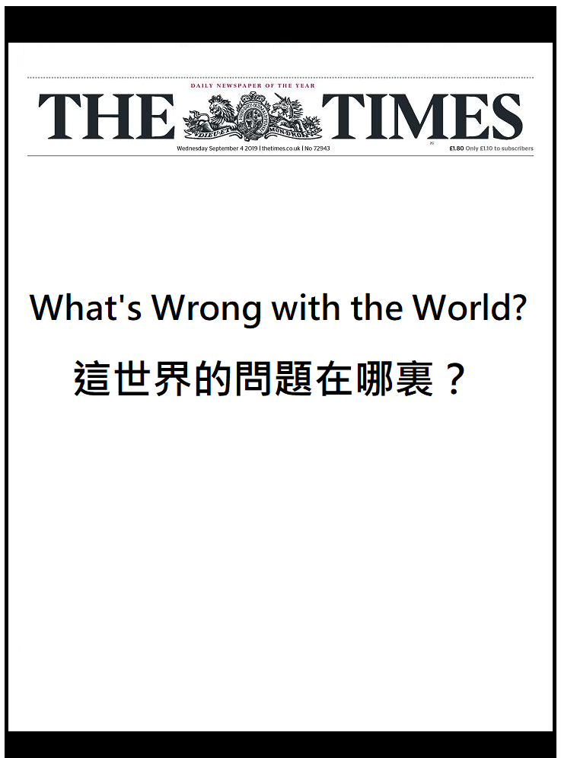

英國泰晤士報

Slide 17
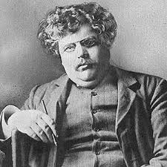
柴斯特頓
(5/1874－6/1936)
編輯先生：
“在我 (I am)”。
柴斯特頓(G.K. Chesterton)

Slide 18
生命神蹟的延續
除每天靈修外
早晚都抽一段時間，可以從10分鐘作為開始
想一想今天會有什麼忙碌的工作，將當天的生活交在主手中，以祈禱開始一天的生活。
睡前安靜10分鐘，反省當天的生活，神如何的引導保守你，有什麼感恩事情，以默想禱結束一天。

Slide 19
完

